Slide 1
作业：3.20；3.21；3.22；3.26(1)
3.31；3.34；3.36；

Slide 2
第四章 同步时序电路

Slide 3
时序逻辑电路与组合逻辑电路的区别
组合逻辑电路某一时刻的输出只取决于此时刻的输入。
时序逻辑电路某一时刻的稳定输出不仅取决于当时的输入，还取决于过去的输入(历史状态)。
记忆元件(Memory Devices)是时序逻辑电路的基本元件。
计算机中的实现记忆存储功能的元件有多种：磁存储、光存储、半导体存储（电存储）。
时序逻辑电路中的记忆元件一定要是可以修改的，也可以控制的。这种元件称为“触发器”。
Notes:
时序逻辑电路的特点
从记忆元件引入触发器

Slide 4
组合逻辑电路如何增加记忆功能
增加反馈功能
一旦输入I为“0”，输出Q就永远为“0”，该电路的特点是可以记住“过去曾经”输入为“0”
Q
一旦输入I为“1”，输出Q就永远为“1”，该电路的特点是可以记住“过去曾经”输入为“1”
Q
＋
I
I
当然，这两个电路都存在一些问题，如只能修改一次等，输出只有一个状态等。不能直接使用。

Slide 5
真正具备记忆功能的最简单电路
该电路的特点：可以任意修改，输出有正负两种状态。当Input 撤除时，触发器保持状态（记忆功能）。
_
Q
R S
_
Q Q
Q
存在的问题：如果S,R都为“0”，则两个输出都为“1”。非正常状态!
1 0 0 1
0 1 1 0
_
1 1 Q Q
S
R
0 0 1* 1 *
该电路名称：RS基本触发器

Slide 6
第四章 同步时序电路
Synchronous Sequential Logic Circuit

§1. 触发器
§2. 同步时序电路的分析与设计方法
§3. 计数器
§4. 移位寄存器
（主要是这四部分内容，并以计数器和移位寄存器 等典型器件为例，介绍分析和设计方法。）
Notes:
从与组合逻辑的区别开始介绍

Slide 7
触发器
触发器
能存储1位二进制数的记忆元件。
为什么叫触发器？在外部信号控制下“一触即发”！
触发器的英文缩写：FF，来自Flip-Flop
触发器名字取得好！源于英文：trigger（扳机，起动器）和 Flip-Flop（啪嗒啪嗒的响声或动作，翻筋斗）

Slide 8
触发器
触发器有好多种，如何分类？
按时钟(Clock Pulse)控制方式分类
电位触发方式FF (Level Trigger)
边沿触发方式FF (Edge-Trigger)
主-从触发方式FF (Master-Slave 或 Pulse-Trigger )
按功能来分类：
D触发器(Delay)
R-S触发器(Set-Reset)
J-K触发器
T触发器(Toggle)
重点掌握：边沿触发方式的D和JK触发器

Slide 9
触发器
触发器
基本R-S触发器
电位触发方式的触发器
边沿触发方式的触发器
主－从触发器方式的触发器

Slide 10
触发器
触发器
基本R-S触发器
电位触发方式的触发器
边沿触发方式的触发器
主－从触发器方式的触发器


Slide 11
触发器
与非门构成的“直接置位-复位型R-S触发器”或称“R-S基本触发器”
_
Q
R S
_
Q Q
Q
_
Q
1 0 0 1
Q
0 1 1 0
R
_
1 1 Q₀ Q₀
S
S
R
0 0 1* 1 *
逻辑图
功能表
逻辑符号图
RS=10;置”0”; 复位(Reset)
RS=01;置”1”; 置位 (Set)
实质上:与非门构成的触发器的状态变化是由在输入端引入“0”引起的！

Slide 12
触发器
触发器的功能特点
有两个稳定的互补输出Q,Q非。
当Input 来到时，触发器接收数据；
当Input 撤除时，触发器保持状态（记忆功能）。
交叉耦合使得触发器可以保持状态
有稳定的状态，能够接收外来数据，改变状态，能保持状态。

Slide 13
触发器
RS触发器状态的定义
触发器有两个稳定的状态，可以存储1位二进制数，因此叫“双稳态” (Bi-stable)触发器。
Q=0
_ 触发器处于”0”态， 记忆”0”
Q=1
R＝1；S＝0；
Q=1
_ 触发器处于”1”态， 记忆”1”
Q=0
S＝1；R＝0；

Slide 14
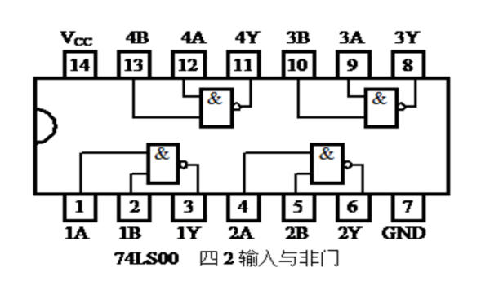
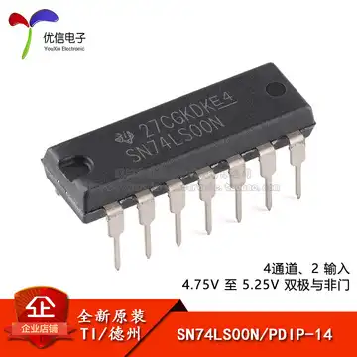
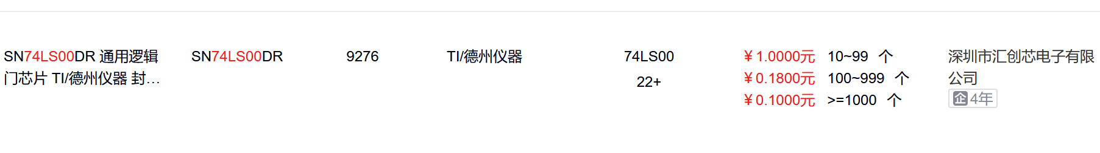
实现方法一：74ls00
_
Q
Q
3
6
1
2
4
5
S
R

Slide 15
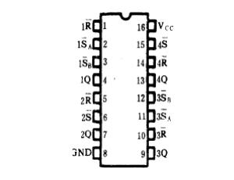
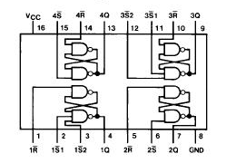
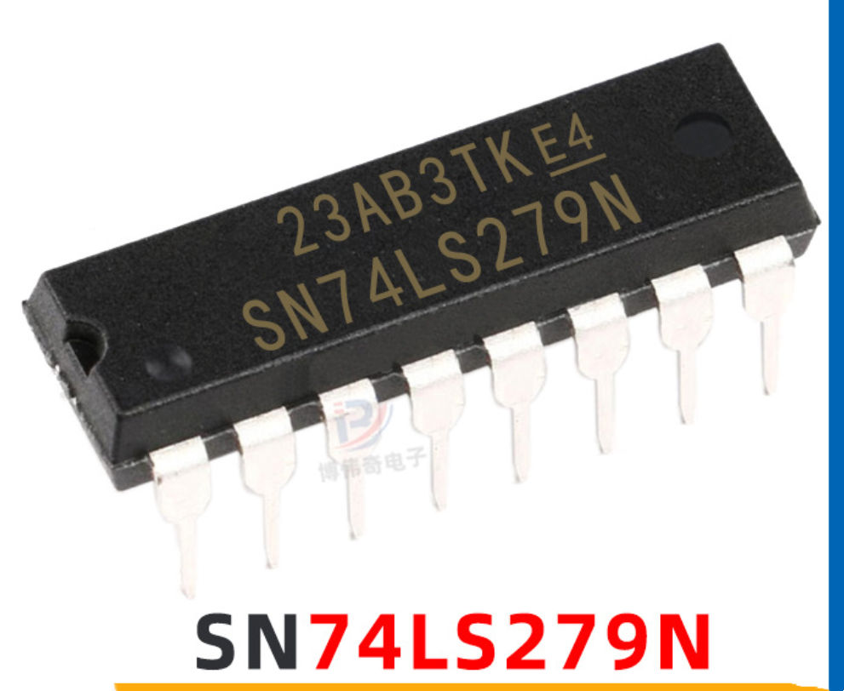
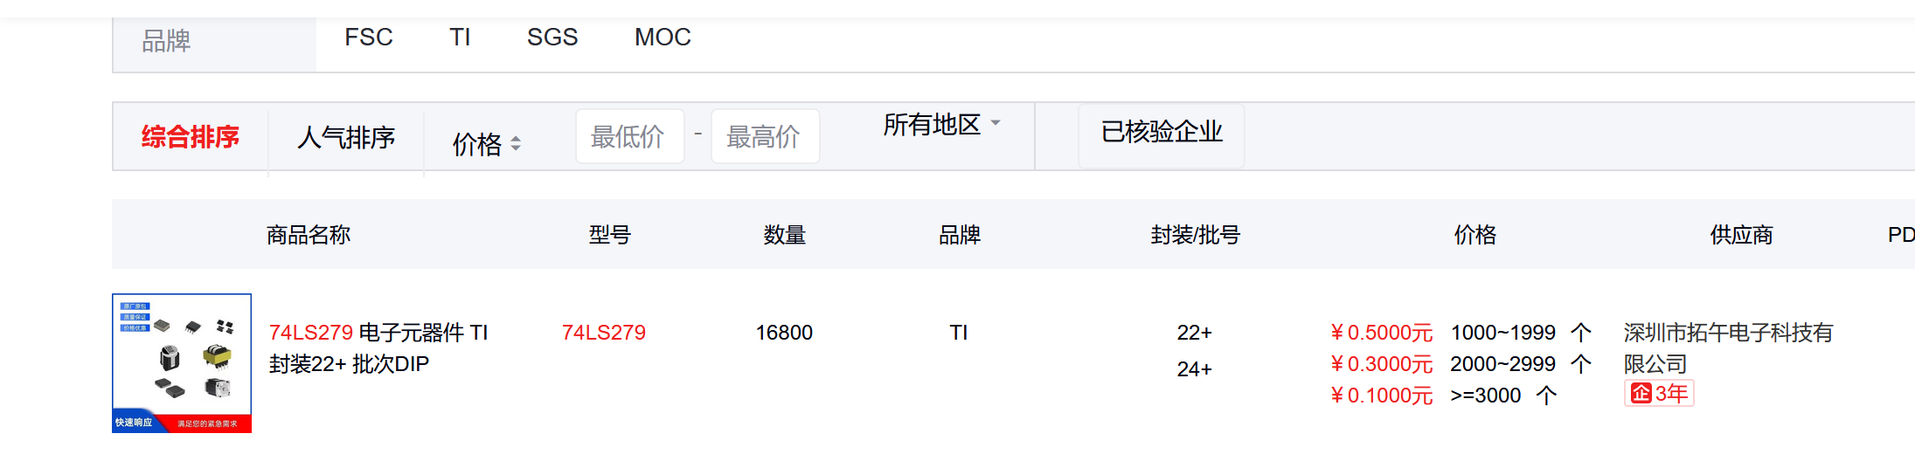
实现方法二：74ls279

Slide 16
触发器
R-S基本触发器时序图(Timing Diagram) (没考虑延迟）
R
S
Q
_
Q
Q
置1
保持
置0
异常
置0
保持
异常
保持？
S
R
RS由00变为11,下一状态不定

Slide 17
触发器
R-S基本触发器的不足
当R-S端从“00”变化到“11”时，触发器的下一个状态不能确定，因此不能直接使用。如要使用，要避免R-S端出现“00”的情况。
由或非门和与或非门组成的R-S基本触发器同样存在这一问题。
解决状态不定的办法
对触发器的输入加以控制。
保持触发器稳定状态不被破坏

Slide 18
触发器
触发器
基本R-S触发器
电位触发方式的触发器
边沿触发方式的触发器
主－从触发器方式的触发器


Slide 19
触发器
按时钟脉冲(Clock Pulse)控制方式分类
电位触发方式FF (Level Trigger)
_
Q
Q
当触发器的同步控制信号E为约定的状态时（0或1)，触发器接收数据，输入数据的任何变化都会在输出端得到反映。
当E为非约定状态时，触发器的状态保持不变
＋
＋
S
E
R

Slide 20
触发器
电位触发器(Latch)
在R-S基本触发器的基础上，对输入加以控制。在控制端有效的情况下，无论输入如何变化，触发器都能够处于保持状态。
_
Q
Q
__
Q
E
R S
Q
__
Q₀
1
X X
Q₀
__
Q₀
0
1 1
Q₀
＋
＋
0
0 1
1 0
0
1 0
0 1
0
0 0
1* 1*
S
E
R

Slide 21
触发器
电位触发器(Latch)
R-S基本触发器由与非门构成，为了保持结构的一致性，增加控制端后构成的R-S触发器也最好全用与非门。
R-S型电位触发器：与非门构成具有控制端的R-S触发器。
_
Q
Q
__
Q
E
R S
Q
__
Q₀
0
X X
Q₀
_
Q
__
Q₀
Q
1
0 0
Q₀
1
0 1
1 0
S
E
R
1
1 0
0 1
1
1 1
1* 1*
S
E
R

Slide 22
触发器
R-S型电位触发器
R-S电位型触发器增加了控制端E
E=0时，保持触发器稳定状态不被破坏。
问题：在E=1且R-S=“11”时, 同样存在不定状态。

Slide 23
触发器
R-S基本触发器和R-S电位触发器共同存在的问题
工作状态下，R-S=“11”时, 存在不定状态。
如何解决该问题
分析：控制端可以保证状态保持；
R-S=“00”时，状态保持，其功能和控制端重复；
R-S=“11”时, 存在不定状态；
R-S=“01”或“10”，正常的工作状态。
解决问题： 输入端保证为“01”或“10”。
控制端控制状态保持；
设计： R-S电位型触发器的输入由R，S双端输入改为单端输入，就不会出现不定状态了！

Slide 24
触发器
解决R-S触发器状态不定的方法：输入由R，S双端输入改为单端输入。
_
Q
_
Q
Q
Q
存在的问题:从D输入到Q和Q非稳定需要四级门延迟。尽可能减小延迟可以提高触发器的工作速度
S
E
R
D
E

Slide 25
触发器
电位型D触发器
将从RS触发器进一步合理设计，形成电位型D触发器的逻辑图
_
Q
Q
Q
+
+
D
E
D
E

Slide 26
触发器
电位型D触发器
_
Q
Q
E D Q Q
+
+
1 D D D
0 X Q₀ Q₀
E=１，Ｄ以互补形式进入，
Store（置数）
E=0，D被封锁，Ｈold（保持）
D
E

Slide 27
触发器
电位型D触发器的特点
电位触发：在控制电位E的控制下接收数据。
E＝0，不接收外部输入。保持原有状态．
— —
E＝1， Q=D, Q= D，排除了RS＝00或11，
消除了不定状态

Slide 28
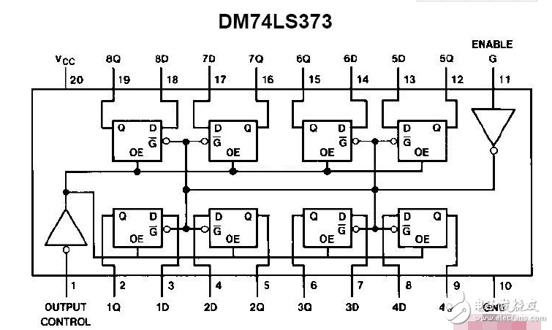
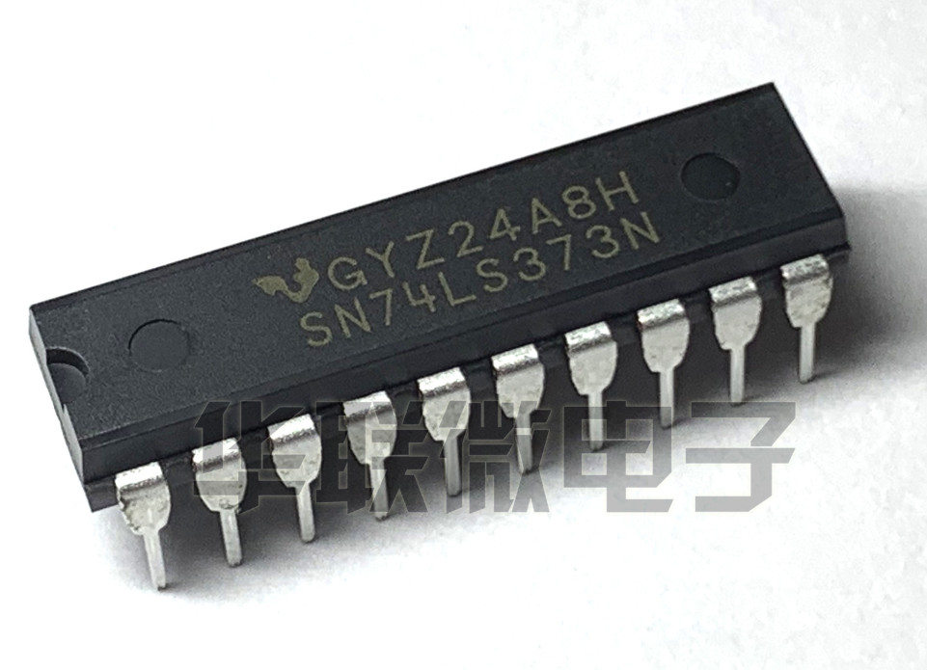
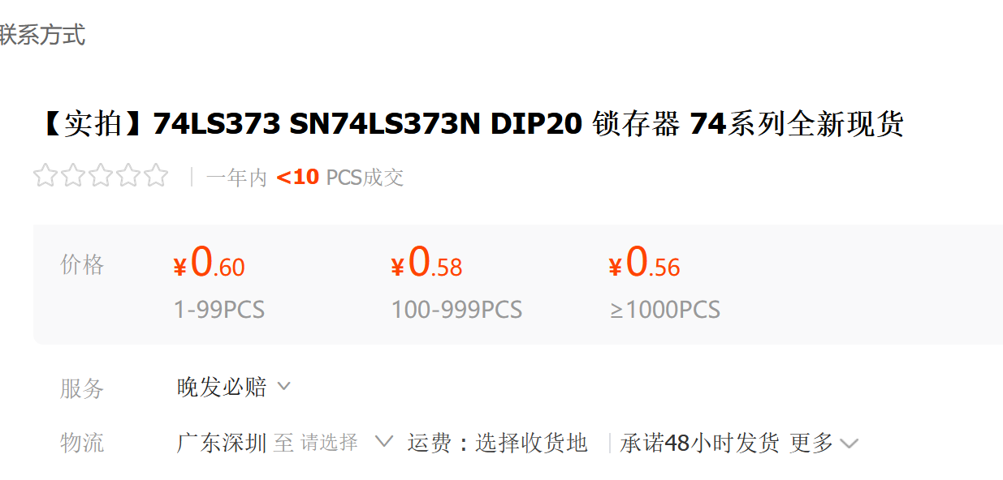
电位型D触发器：74ls373

Slide 29
触发器
电位型D触发器时序图(Timing Diagram)
E
D
Q
Q
置数
保持
置数
当E＝1时，Q＝D; 也就是Q接收D的输入。
因此, E＝1“电位”一到，触发器就接收数据，叫“电位触发器”，也叫“锁存器”(Latch).

Slide 30
触发器
电位型D触发器(锁存器)的应用
D0
D1
D2
D3
D
Q0
D
Q1
D
Q2
D
Q3
Q
Q
Q
Q
EN
EN
EN
EN
EN
D0~D3
0100
1101
1111
0000
1010
Q0~Q3
0100
1101
0000
1010

Slide 31
触发器
电位触发方式FF (Level Trigger)
特点：
当触发器的同步控制信号E为约定的状态时（0或1)，触发器接收数据，输入数据的任何变化都会在输出端得到反映。
当E为非约定状态时，触发器的状态保持不变

Slide 32
触发器
电位型D触发器(锁存器)存在的问题：
抗干扰能力较差
接收使能（时钟）脉冲某一跳变来到时，输出才变化为输入的值。
E/CP
D
锁存器输出
正沿FF输出

Slide 33
触发器
触发器
基本R-S触发器
电位触发方式的触发器
边沿触发方式的触发器（正边沿D触发器）
主－从触发器方式的触发器


Slide 34
触发器
按时钟脉冲(Clock Pulse)控制方式分类
边沿触发方式FF (Edge-Trigger)
触发器只有在时钟输入CP的某一约定跳变（正跳变或负跳变）到来时，才接收输入数据。
当CP没有跳变（CP=0或 CP＝1）期间，输入数据的变化不会引起触发器输出状态的变化。
当 CP的非约定跳变到来时，触发器也不会接收输入数据

Slide 35

触发器
边沿型D触发型FF
原理：接收时钟脉冲CP某一跳变来到时，输出才变化为输入的值。
以正沿（上升沿）触发的D触发器为例
CP
D
Q
Q Q
D CP
特点: 1. CP正跳变时，才接受输入数据。
2. CP＝1及CP＝0期间，输入数据
变化不会影响触发器状态。

Slide 36
触发器
_
Q
正沿D触发器结构：
Q
1
2
_
Q
CP D | Q
D | D
_
D
3
4
↑
CP
5
6
D
Notes:
正边沿D触发器的内部结构图

Slide 37
触发器
_
Q
正边沿D触发器分析
Q
如果CP=“0”，门3和门4的输出为“1”，最上面的RS触发器状态保持。
1
2
结论：当CP=“0”期间，正边沿D触发器状态保持。
3
4
CP
5
6
D

Slide 38
触发器
正沿D触发器分析
CP从“0”跳变为“1”后（正沿），
_
Q
Q
门3的两个输入为“1”，另一个输入为 ，门3的输出为D。
_
D
1
2
同时门6和门4中各有一个的输入为“1”，门6的另一个输入为 ，门4的另一个输入为D，门4的输出为 。
_
D
D
D
_
D
3
4
D
CP
即顶端的RS触发器的输入为S＝D，R= ，则Q=D， = ；
D
_
D
_
Q
_
D
5
6
结论：CP从“0”跳变为“1”后，触发器的输出端为输入的数据D。
D

Slide 39
触发器
正沿D触发器分析
_
Q
如果在时钟正边沿跳变时D＝“0”
Q
CP =“1”时，门3的输出为D，门4的输出为
_
D
1
2
则门3的输出由“1”变为“0”。不论D如何变化，门5的输出为“1”，门3的输出保持为“0”。门6的输出为“0”，门4的输出为“1”。
3
4
CP
顶端RS触发器的输出保持Q=“0”,
=“1”。
_
Q
5
6
在D触发器结构中，该线称为维持“0”阻塞“1”线。
D
结论：时钟正边沿跳变时，如果D＝“0” ，
则Q=“0”之后输出的状态不受D变化的影响。

Slide 40
触发器
_
Q
如果在时钟正边沿跳变时D＝“1”
Q
则门3的输出为“1”。门4的输出由“1”变为“0”
1
2
门6的输入为“0”，门4的输出为“0”，不受D变化的影响。
由于门4的输出为“0”，强制门3的输出为“1”，门3的输出也不受D变化的影响。
3
4
CP
顶端RS触发器的输出保持Q=“1”,
=“0”。
_
Q
5
6
在D触发器结构中，该线称为维持“1”阻塞“0”线。
D
结论：时钟正边沿跳变时，如果D＝“1” ，
Q=“1”之后输出的状态不受D变化的影响。

Slide 41
触发器
正沿D触发器分析
时钟正边沿跳变后，在CP＝“1”时，
D＝“0” ，输出的状态不受D变化的影响；
D＝“1” ，输出的状态不受D变化的影响。
结论：当CP＝“1”时，输出的状态不受D变化的影响，正边沿触发器状态保持。

Slide 42
触发器
正沿D触发器分析
_
Q
Q
CP从“1”跳变为“0”后（负沿）
门3和门4的输出均为“1”，不论输入D如何变化，顶端的RS触发器状态保持。
1
2
3
4
结论：当CP从“1”跳变为“0”后，正边沿D触发器状态保持。
CP
5
6
D

Slide 43
触发器
正沿D触发器的功能如下
_
Q
CP D | Q
D | D
_
D
↑
Notes:
正边沿D触发器的内部结构图

Slide 44
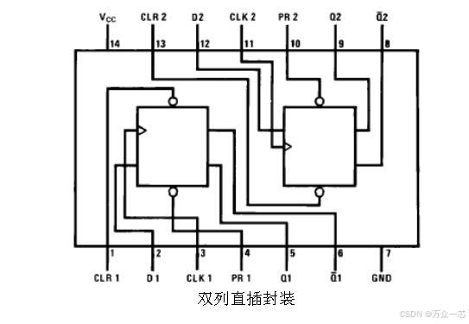
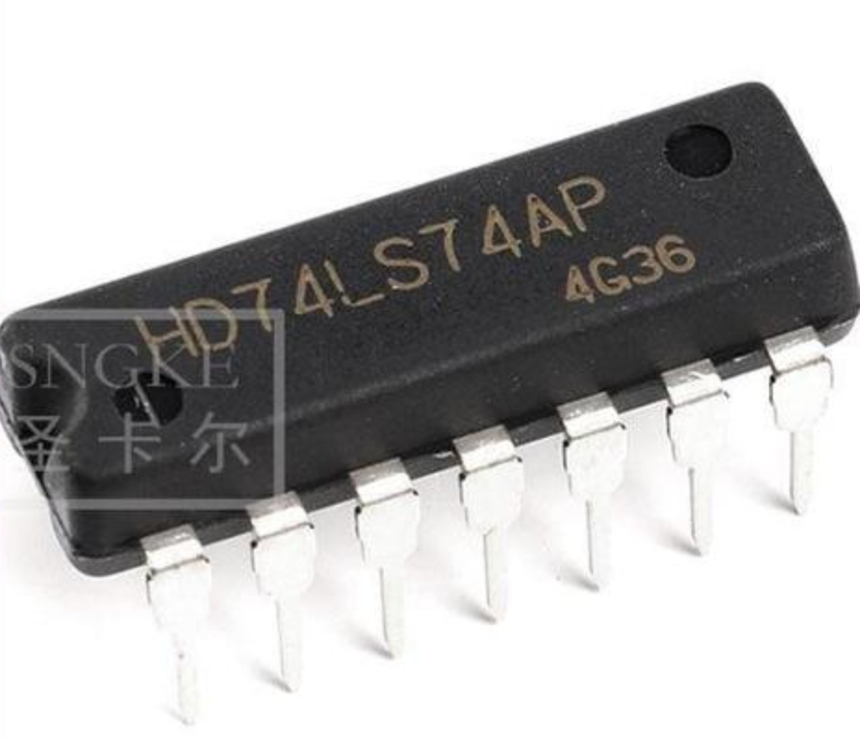
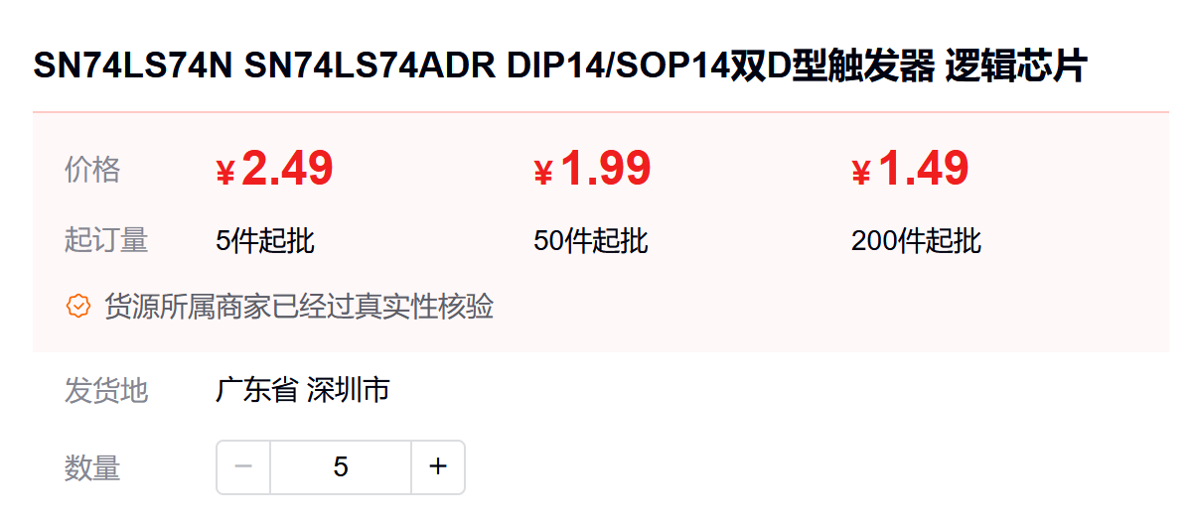
边沿型D触发器：74ls74

Slide 45
触发器
74ls74的功能表
_
Q
CLR PR CP D | Q
0 1 × × 1 0 × × 1 1 ↑ D | 0 1 1 0 D
_
D

Slide 46
触发器
正沿D触发器的开关特性
数据建立时间tsu(set up)
数据保持时间t_{h}(hold)
传输延迟参数tpd

Slide 47
触发器
正沿D触发器的开关特性
传输延迟参数tpd(同学们自己分析）
tp _{LH CP→Q}
CP
tp _{HL CP→Q}
tp _{HL CP→Q}
tsu
tsu
D
th
th
tp _{LH CP→Q}
tp _{LH CP→Q}
tp _{HL CP→Q}
Q
Q
tp _{HL CP→Q}
tp _{LH CP→Q}

Slide 48
触发器
正沿D触发器的开关特性
数据建立时间tsu(set up)
触发器在正沿时接收数据，要稳定。
在CP正跳变期间，保证门3和门4接收数据。
传输延迟为门5和门6的延迟之和。
tsu >=tpd5+ tpd6（2级门延迟）
Q
1
2
3
4
CP
5
6
D

Slide 49
触发器
正沿D触发器的开关特性
数据保持时间th(hold) ：
在CP的正沿到来前，如果D=“0”。 CP的正沿到来后，数据必须等门3的输出为“0”封锁住门5后才能撤除
在CP的正沿到来前，如果D=“1”。CP的正沿到来后，门4的输出为0，数据必须等门4的“0”封锁住门3和6后才能撤除。
th >=MAX(tpd3,tpd4)（1级门延迟）
Q
1
2
3
4
CP
5
6
D

Slide 50
触发器
Q
正沿D触发器的开关特性
建立时间t_{su} 和保持时间t_{h}
1
2
由于在时钟的高电平期间，线A或线B有一条为“0”，数据D只能在门5或门6的输入端等待。
线A
线B
只有当时钟低电平时，线A和线B同时为1，门5和门6都打开，允许数据进入。
3
4
CP
如果时钟的低电平时间太短，不能保证D有足够的时间通过门5和门6。所以时钟的低电平时间要大于等于t_{su}！反过来，t_{su}必须在时钟的低电平期间。
5
6
D
同理t_{h} 必须在时钟的高电平期间。

Slide 51
触发器
正沿D触发器的开关特性
数据保持时间t_{pd cp→Q} ：
Q
由于在时钟的高电平期间,门3和门4接收数据，最上端的RS触发器接收数据。
1
2
只有当RS触发器传递数据，并在输出稳定后，才可以让时钟从高电平变成低电平，使得门3和门4 的输出都为“1”，RS触发器进入保持状态。
3
4
CP
5
6
t_{pd cp→Q} 必须在时钟的高电平期间。
D

Slide 52
触发器
触发器中需要了解的一些实际问题
多个触发器组成的电路最高时钟频率

Slide 53
触发器
多个触发器组成的电路最高时钟频率
FF1
FF2
D1
D2
D Q
D Q
CP
CP
CP
Notes:
举例说明系统最高频率的计算，图中为D触发器

Slide 54
FF1
FF2
D1
D2
D Q
D Q
CP
CP
CP
CP
D1
Q1
D2
t_{h}
t_{pdcp→Q}
t_{su}
系统工作最短时钟负周期
T_{cp-min}=t_{su}
系统工作最短时钟正周期
T_{cp+min}=max（t_{h}，t_{pdcp→Q}）

Slide 55
FF1
FF2
D1
D2
D Q
D Q
CP
CP
CP
CP
D1
Q1
D2
t_{h}
t_{pdcp→Q}
t_{su}
系统工作最快时钟频率
1
f_{cp max}=
t_{su} +max（t_{h}，t_{pdcp→Q}）

Slide 56
触发器
多个触发器组成的电路最高时钟频率
FF1
FF2
D1
D2
D Q
+
D Q
CP
CP
G
CP
从第一个D触发器的时钟上升沿开始，到数据到达第二个D触发器的时钟上升沿之间，是一个完整的时钟周期。中间经过的延时有t_{pdcp → Q}，t_{pdG}，和t_{su}。
Notes:
举例说明系统最高频率的计算，图中为D触发器

Slide 57
FF1
FF2
D1
D2
D1 Q
+
D2 Q
CP
CP
G
CP
CP
D1
Q1
D2
t_{pdG}
t_{su}
t_{h}
t_{pdcp->Q}
数据从第一个D触发器的时钟上升沿开始传输，到第二个D触发器的时钟上升沿之前必须到达FF2，所用时间要在一个完整的时钟周期内完成。
数据传输路径上中间经过的延迟有t _{pdcp → Q}，t_{pd G}，和t_{su}。
如果t_{pdcp→Q}+t_{pdG}大于t_{h}，则整个周期T=t_{pdcp→Q} + t_{pdG} + t_{su}；如果小于，则T=t_{h}+t_{su}。

Slide 58
FF1
FF2
D1
D2
D1 Q
+
D2 Q
CP
CP
G
CP
CP
D1
Q1
D2
t_{h}
t_{pdcp->Q}
t_{pdG}
t_{su}
系统工作最快时钟频率
1
f_{cp max}=
t_{su} +max（t_{h}，t_{pdcp→Q}+t_{pdG}）

Slide 59
FF1
FF2
FF3
FF_{n+1}
D1
D1 Q1
G1
D2 Q2
G2
D3 Q3
Gn
D_{n+1} Q_{n+1}
……
CP
CP
CP
CP
CP
T1
T2
Tn
假设t_{h}< t_{pdcp→Q}+t_{pdG}
T1=t_{pdcp→Q1}+t_{pdG1} +t_{su2}
T2=t_{pdcp→Q2}+t_{pdG2} +t_{su3}
……
Tn=t_{pdcp→Q n}+t_{pdG n} +t_{su n+1}
系统工作最快时钟频率:
1
f_{cp max}=
max( T1，T2，…… Tn)

Slide 60
小节
熟练掌握：RS触发器、电位型D触发器、边沿型D触发器的基本原理。
熟练掌握：正边沿D触发器的结构，数据建立时间t_{su}、t_{h、}t_{pd cp→Q}和时钟的关系。
熟练掌握：计算时钟正负周期的计算方法和系统要求的最快时钟频率。

